Slide 1
第12次作业

Slide 2
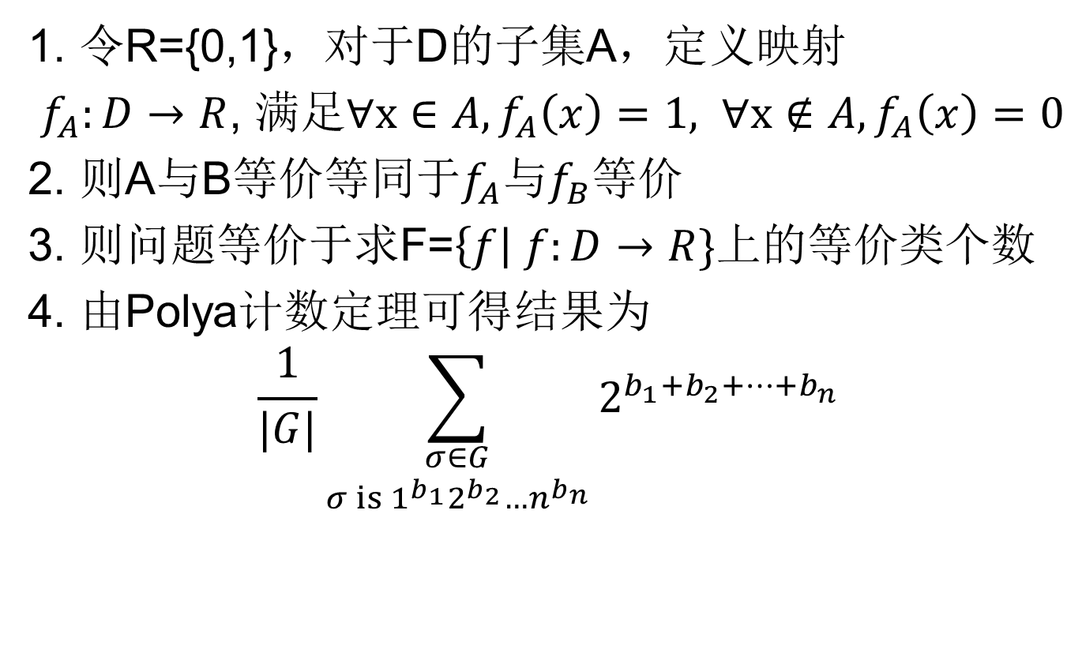
8.3 G是n元集合D上的置换群，定义D上子集的等价关系，求等价类个数
1. 令R={0,1}，对于D的子集A，定义映射
$f_{A}:D→R$, 满足$∀x∈A,f_{A}\left(x\right)=1, ∀x∉A,f_{A}\left(x\right)=0$
2. 则A与B等价等同于$f_{A}$与$f_{B}等价$
3. 则问题等价于求F=$\left\{f\right| f:D→R\}$上的等价类个数
4. 由Polya计数定理可得结果为
$$\frac{1}{|G|}\sum_{\begin{aligned}σ∈G \\ σ is 1^{b_{1}}2^{b_{2}}…n^{b_{n}}\end{aligned}}{2^{b_{1}+b_{2}+…+b_{n}}}$$

Slide 3
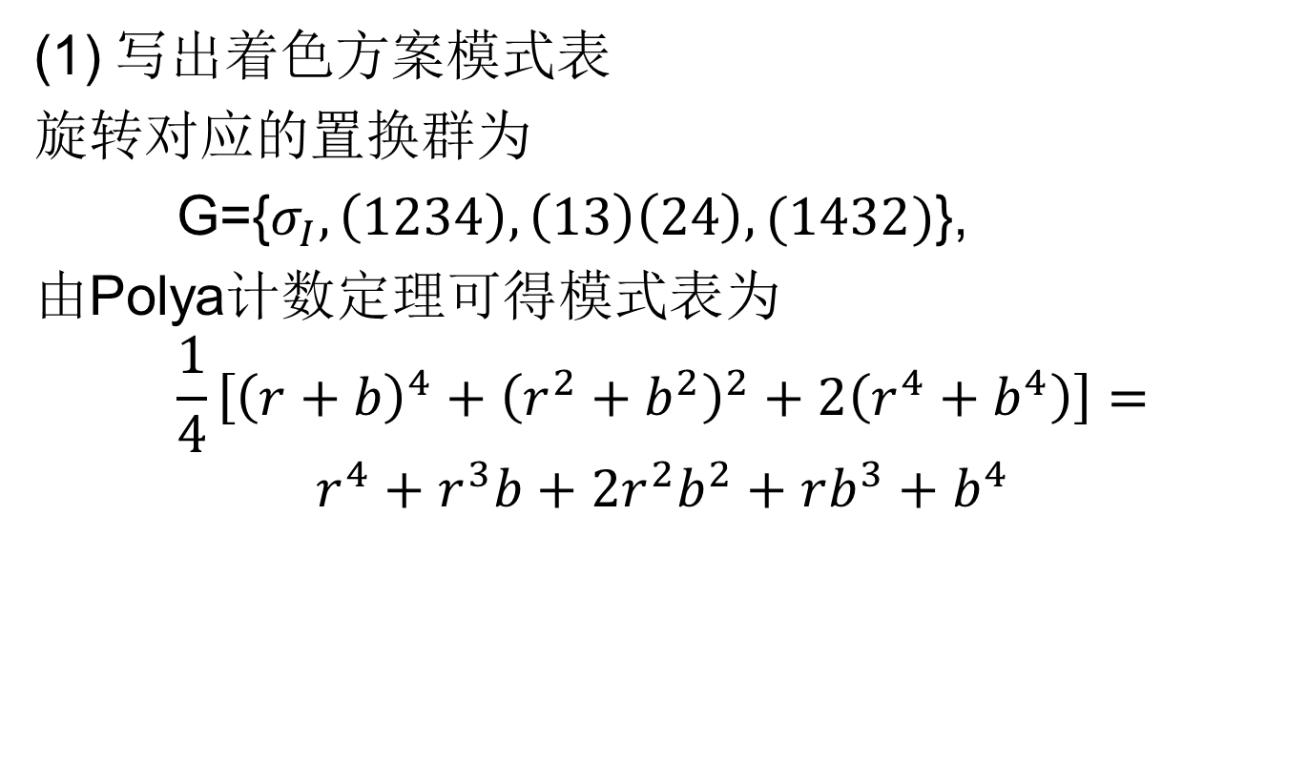
8.12 对正方形的4个顶点进行红蓝着色，允许旋转
写出着色方案模式表
旋转对应的置换群为
G={$σ_{I}, \left(1234\right), \left(13\right)\left(24\right),(1432)$},
由Polya计数定理可得模式表为
$$\frac{1}{4}\left[{\left(r+b\right)}^{4}+{\left(r^{2}+b^{2}\right)}^{2}+2\left(r^{4}+b^{4}\right)\right]=$$
$$r^{4}+r^{3}b+2r^{2}b^{2}+rb^{3}+b^{4}$$

Slide 4

8.12 对正方形的4个顶点进行红蓝着色，允许旋转
(2) 给定权$w_{1}=b^{4},w_{2}=r^{2}b^{2},求$对应的${}_{G}^{\sim }{}$
写出对应的$F_{i}后,$ 根据定义可写出对应的${}_{G}^{\sim }{}$

Slide 5
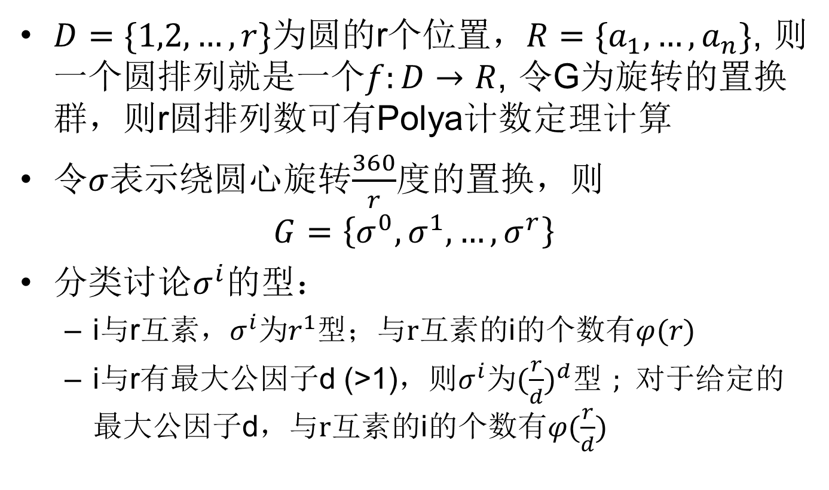
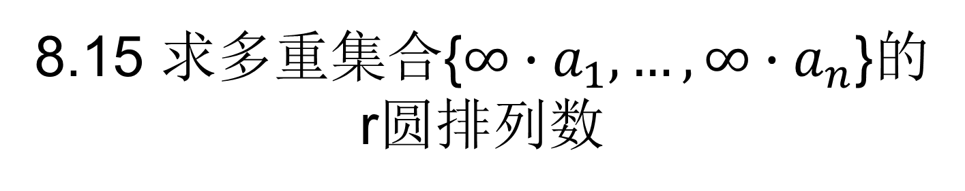
8.15 求多重集合{$∞∙a_{1},…,∞∙a_{n}$}的r圆排列数
$D=\{1,2,…,r\}为$圆的r个位置，$R=\{a_{1},…,a_{n}\}$, 则一个圆排列就是一个$f:D→R$, 令G为旋转的置换群，则r圆排列数可有Polya计数定理计算
令$σ$表示绕圆心旋转$\frac{360}{r}$度的置换，则
$$G=\left\{σ^{0},σ^{1},…,σ^{r}\right\}$$
分类$讨论σ^{i}的$型：
i与r互素，$σ^{i}$为$r^{1}型；与r$互素的i的个数有$φ(r)$
i与r有最大公因子d (>1)，则$σ^{i}$为${(\frac{r}{d})}^{d}型;$ 对于给定的最大公因子d，$与r$互素的i的个数有$φ(\frac{r}{d})$

Slide 6

8.15 求多重集合{$∞∙a_{1},…,∞∙a_{n}$}的r圆排列数
因此由Polya计数定理可得r圆排列数为
$$\frac{1}{r}\left[φ\left(r\right)n + \sum_{\begin{aligned}d|r \\ d>1\end{aligned}}{φ\left(\frac{r}{d}\right)n^{d}}\right]=$$
$$\frac{1}{r}\sum_{d|r}{φ\left(\frac{r}{d}\right)n^{d}}$$

Slide 7
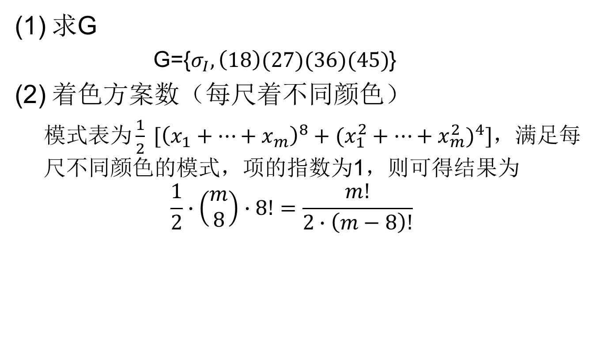
8.19 8尺长棍子用m种颜色着色，允许旋转变换
求G
G={$σ_{I}, \left(18\right)(27)(36)(45)$}
着色方案数（每尺着不同颜色）
模式$表为\frac{1}{2} [{\left(x_{1}+…+x_{m}\right)}^{8}+{(x_{1}^{2}+…+x_{m}^{2})}^{4}]$，满足每尺不同颜色的模式，项的指数为1，则可得结果为
$$\frac{1}{2}∙\left(\begin{matrix}m \\ 8\end{matrix}\right)∙8!=\frac{m!}{2∙\left(m−8\right)!}$$

Slide 8
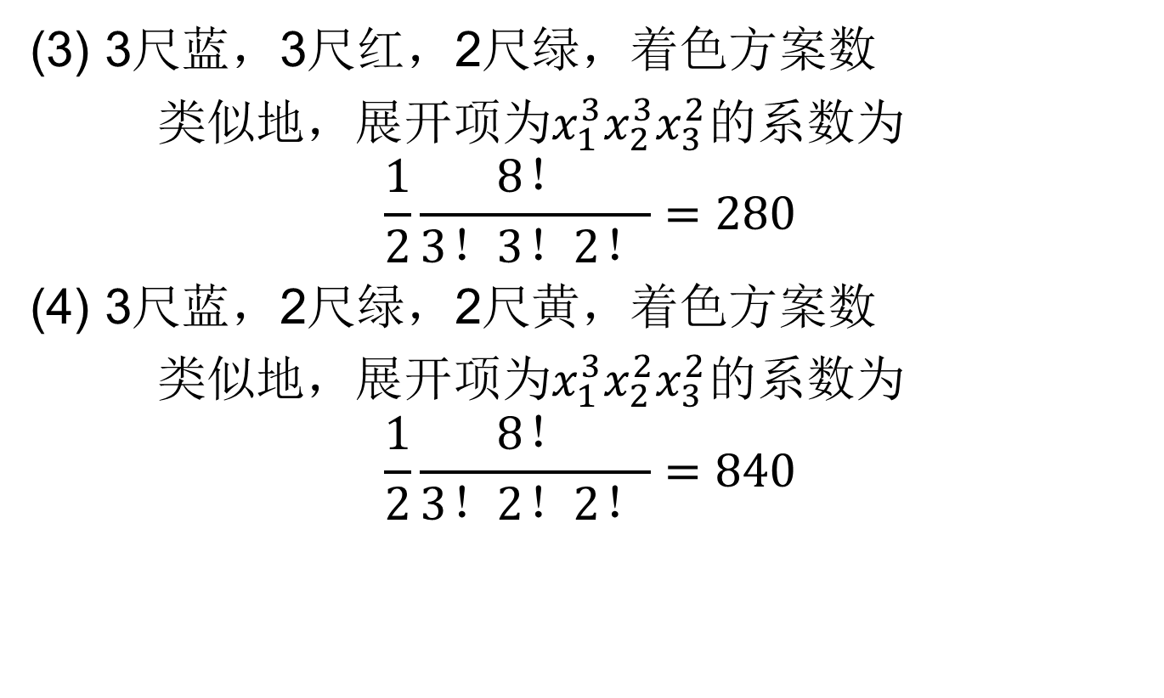
8.19 8尺长棍子用m种颜色着色，允许旋转变换
(3) 3尺蓝，3尺红，2尺绿，着色方案数
类似地，展开项为$x_{1}^{3}x_{2}^{3}x_{3}^{2}的$系数为
$$\frac{1}{2}\frac{8！}{3！3！2！}=280$$
(4) 3尺蓝，2尺绿，2尺黄，着色方案数
类似地，展开项为$x_{1}^{3}x_{2}^{2}x_{3}^{2}的$系数为
$$\frac{1}{2}\frac{8！}{3！2！2！}=840$$

